Slide 1

Педагогический проект
«Мы любим сказки В.Сутеева»
Н.В. Попова
МБДОУ № 2 г. Заполярный
2021-2022 г.

Slide 2
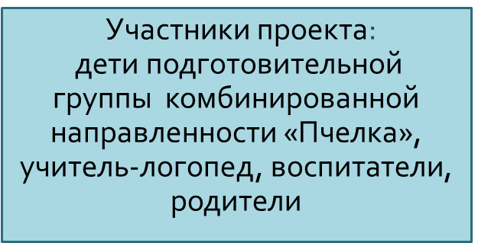
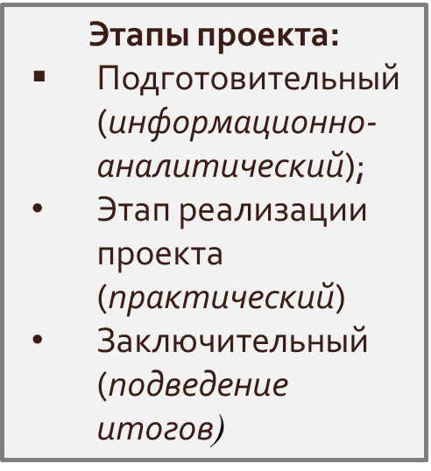
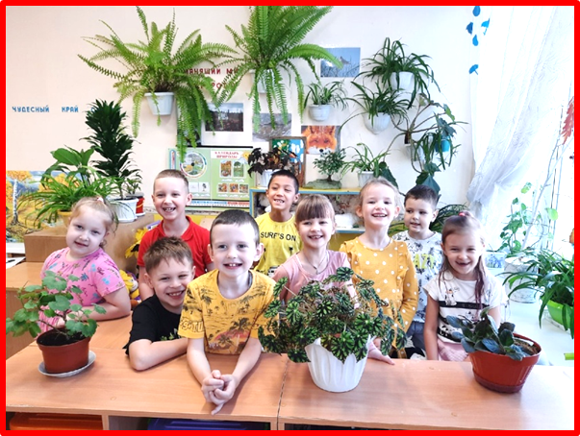
О ПРОЕКТЕ
Проект
среднесрочный,
творческий

Slide 3
АКТУАЛЬНОСТЬ ТЕМЫ
Невозможно представить развитие ребенка без книги!
Она не только знакомит его с окружающим миром, чувствами и взаимоотношениями в нем, взаимосвязи предметов и явлений, но и развивает внимание, речь, мыслительные процессы, стимулирует творческое воображение. Ребенка привлекает книга с интересным героями, яркими иллюстрациями, захватывающим сюжетом.
Именно такими являются книги Владимира Сутеева, которые написаны прекрасным литературным языком. В его историях и замечательных сказках, ребенок встречается со знакомыми героями, учится сопереживать, фантазировать, размышлять. В. Сутеев – замечательный иллюстратор не только своих книг. Его рисованные истории в картинках, их персонажи любимы и узнаваемы.
Книги В. Сутеева воспитывают и развивают, прививают интерес к книге, к чтению, формируют личность ребенка.

Slide 4
О ПРОЕКТЕ
Цель проекта:
Расширить представления детей о произведениях В. Сутеева, привить их интерес к книге, привлечь родителей к регулярному чтению художественной литературы своим детям.
Задачи проекта:
Расширить представления у детей о творчестве В. Г. Сутеева.
Способствовать развитию коммуникативных способностей детей.
Совершенствовать лексико-грамматический строй речи, обогащать
и активизировать словарный запас.
Развивать фонематические представления, слуховое внимание и память.
Научить отражать содержание сказки в играх-драматизациях, развивать театральные способности ребенка.
Воспитывать отзывчивость, внимание, доброту , сострадание к людям.
Развивать творческие проявления на изо – деятельности по мотивам сказок В. Сутеева.
Вовлекать родителей в совместную деятельность с детьми.

Slide 5
ПОДГОТОВИТЕЛЬНЫЙ ЭТАП
Определить минимальный список сказок и историй В. Сутеева,
с которыми родители должны познакомить детей (книги, фильмы)
Сообщить родителям о начале проекта, его целях и задачах.
Договориться с библиотекой о беседе по творчеству В. Сутеева.
Организовать выставку книг В. Сутеева, писателя и иллюстратора.
Подобрать, распечатать раскраски по сказкам автора.
Провести несколько занятий по развитию речи по сказкам В Сутеева на тему взаимопомощи, добра.
Разработать и провести логопедические занятия: развитие просодических компонентов речи (диалоги); развитие лексико-грамматических компонентов речи (антонимы, синонимы, предлоги);
развитие связной речи, истории по серии сюжетных картинок.
Подготовить материалы для оформления рукописной книги вместе с родителями.
Разработать викторину по сказкам Сутеева, подготовить атрибутику.
Подготовить театральную постановку «Дядя Миша» для участия в театральном фестивале ДОУ.
Подготовиться для участия в муниципальном конкурсе «Весенняя капель» по разным номинациям (театральная постановка, рукописная книга, декоративно-прикладное творчество)

Slide 6
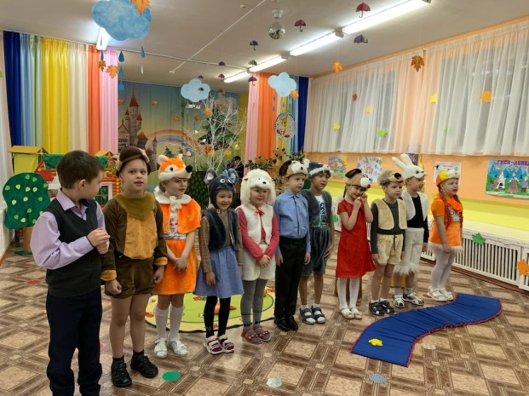
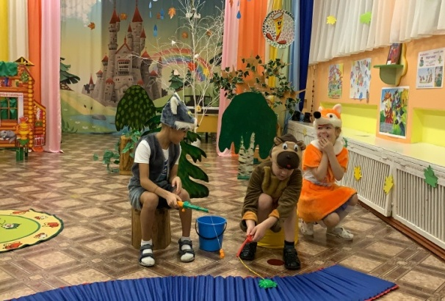
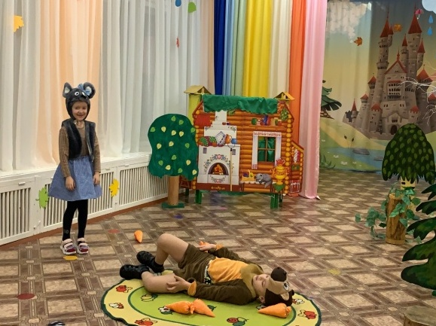
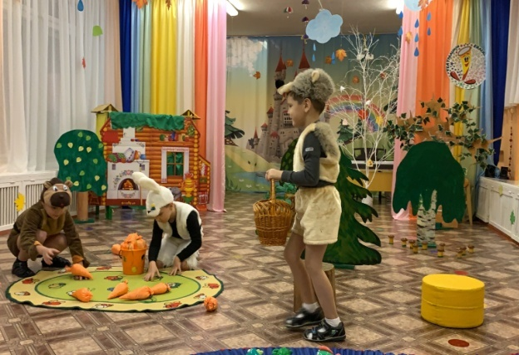
РЕАЛИЗАЦИЯ ПРОЕКТА. ТЕАТРАЛЬНРАЯ ПОСТАНОВКА

Slide 7
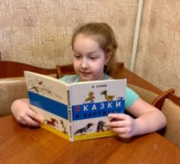
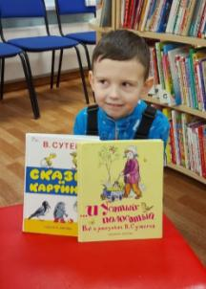
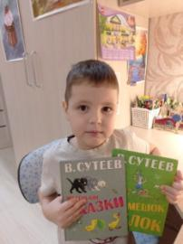
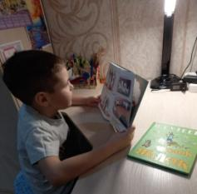
РЕАЛИЗАЦИЯ ПРОЕКТА. ЧТЕНИЕ СКАЗОК В. СУТЕЕВА

Slide 8
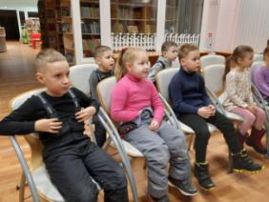
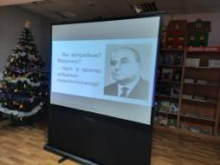
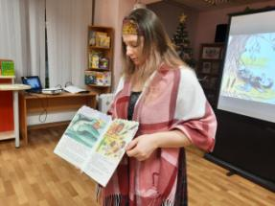
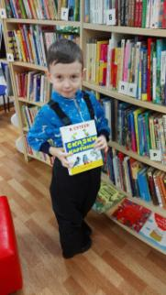
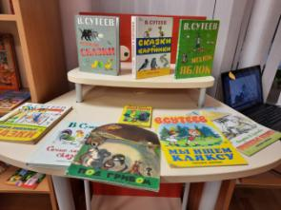
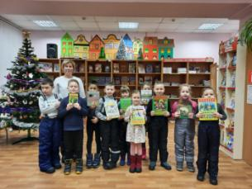
РЕАЛИЗАЦИЯ ПРОЕКТА. БИБЛИОТЕКА.

Slide 9
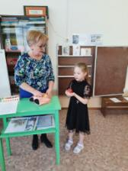
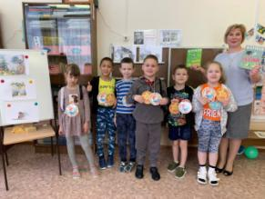
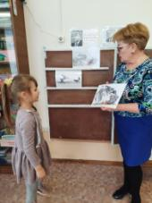
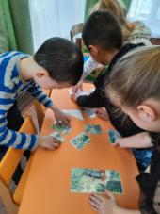
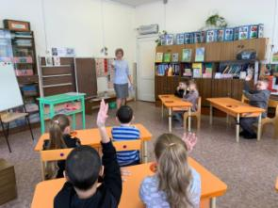
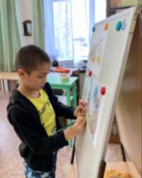
РЕАЛИЗАЦИЯ ПРОЕКТА. ВИКТОРИНА.

Slide 10
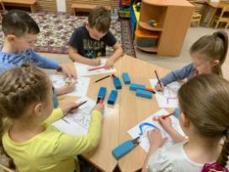
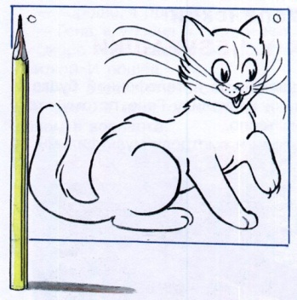
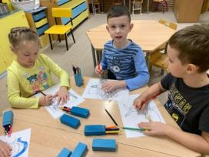
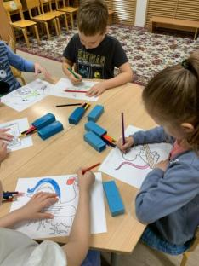


РЕАЛИЗАЦИЯ ПРОЕКТА. ИЗО-ДЕЯТЕЛЬНОСТЬ

Slide 11
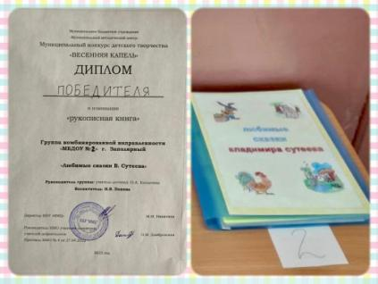
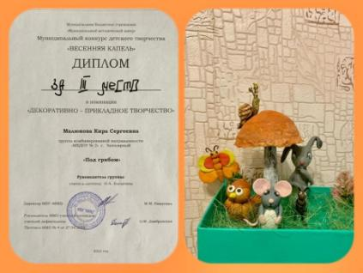
РЕАЛИЗАЦИЯ ПРОЕКТА. КОНКУРС «ВЕСЕННЯЯ КАПЕЛЬ»

Slide 12
ЗАКЛЮЧИТЕЛЬНЫЙ ЭТАП. ИТОГИ
В результате реализации проекта, достигнуты поставленные цели, решены задачи:
Дети глубже познакомились с творчеством В. Сутеева, проявили активность и
заинтересованность к книге, процессу чтения.
Большинство родителей регулярно читали детям сказки, водили в библиотеку,
совместно готовились к конкурсам и викторинам.
Участвовали в театральном фестивале ДОУ с постановкой «Дядя Миша»
Оформлены выставки книг В. Сутеева, раскрасок и рисунков по его творчеству.
Организована беседа в библиотеке по теме «Путешествие по сказкам В.Сутеева»
Проведена викторина «Я знаю сказки В. Сутеева».
Участвовали в муниципальном конкурсе для детей с ОВЗ «Весенняя капель» .
В номинации «Рукописная книга» – победители, в номинации «Декоративно-
прикладное творчество» с поделкой «Под грибом» - 2 место, в номинации
«Театрализованная деятельность» - 3 место.
Расширился, активизировался словарный запас детей, связная речь.
Формировались положительные личностные качества – доброта, сопереживание, взаимопомощь.
Дети смогли проявить свои творческие способности в различных видах деятельности.

